Slide 1
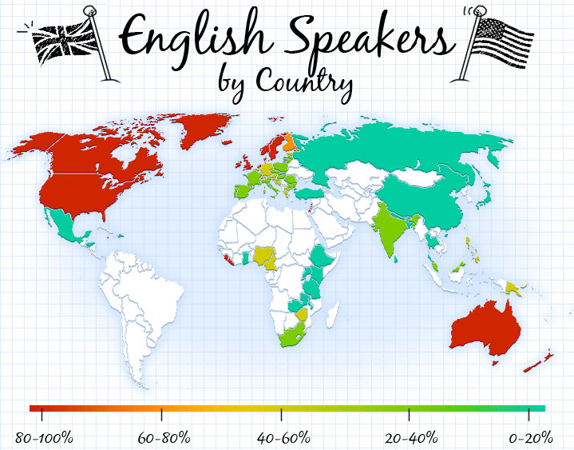
Présentation de la Spécialité LLCER
Anglais Monde Contemporain

Slide 2
NIVEAU VISÉ :
B2 fin Première C1 fin Terminale
L’élève est exposé à une très large diversité de supports et est régulièrement entraîné à produire à l’écrit comme à l’oral, en continu comme en interaction.
PRÉREQUIS :
Un goût pour la langue anglaise, la culture des pays anglophones et les enjeux du monde contemporain
Un niveau solide (B1+) en fin de classe seconde!
Spécialité LLCER Anglais Monde Contemporain (AMC)

Slide 3
Explorer la langue anglaise et le monde anglophone contemporain de manière approfondie
Sensibilisation à la diversité des sociétés et des cultures du monde anglophone.
Analyse de grands enjeux sociétaux, économiques, géopolitiques, culturels, scientifiques et techniques.
Développement de l’esprit critique par rapport à la presse et aux médias.
Ancrage dans l’ère contemporaine en vue d’en faire comprendre les enjeux et le fonctionnement
Principes et Objectifs de l’AMC

Slide 4
AMC 1ère
4h/sem
SAVOIRS, CREATION, INNOVATION
REPRESENTATIONS
Thématiques
FAIRE ENTENDRE SA VOIX : REPRESENTATION ET PARTICIPATION
INFORMER ET S’INFORMER
REPRESENTER LE MONDE ET SE REPRESENTER
PRODUCTION ET CIRCULATION DES SAVOIRS
SCIENCES ET TECHNIQUES, PROMESSES ET DEFIS
Axes d’Etude

Slide 5
AMC Terminale
6h/sem
Thématiques
FAIRE SOCIETE
ENVIRONNEMENTS EN MUTATION
RELATION AU MONDE
UNITÉ ET PLURALITÉS
LIBERTÉS PUBLIQUES ET LIBERTÉS INDIVIDUELLES
ÉGALITÉS ET INÉGALITÉS…
PUISSANCE ET INFLUENCE
RIVALITÉS ET INTERDÉPENDANCES,
HÉRITAGES COMMUNS ET DIVERSITÉS…
FRONTIÈRE ET ESPACE,
DE LA PROTECTION DE LA NATURE À LA TRANSITION ÉCOLOGIQUE,
REPENSER LA VILLE…
Axes d’Etude

Slide 6
LLCER AMC
AU
BACCALAUREAT
Epreuve Ecrite 3H30
Epreuve orale
20 min
SANS PREP
NIVEAU ATTENDU : C1
DEROULEMENT :
Synthèse en 500 mots d’un dossier de 4000-5000 mots (+ éventuel écrit argumentatif)
→ 16 pts
Traduction (version) ou transposition (cpte-rendu des idées principales)
→ 4pts
NIVEAU ATTENDU : C1
DEROULEMENT :
Présentation d’un dossier perso en anglais (10’)
Entretien (10’)
DOSSIER PERSO :
4-6 docs sur les axes abordés en cours: au moins 1 article de presse,
1-2 textes autres,
1-2 docs iconographiques
Etudiés en classe ou non

Slide 7
Choisissez l’AMC pour vous préparer à poursuivre dans les filières telles que…
Les langues (LEA, Licence d’anglais…)
Le journalisme
Le droit
L’économie
Le commerce
Etudes scientifiques (recherche et ingénierie où l’anglais est la langue de publication)
AMC et le post-Bac

